Slide 1
The MICROBIOME
…The hottest area in
Biomedicine…
Eric Topol MD
Medscape Editor in chief
Junio 21 2016
X. Páez. Facultad Medicina. ULA 2019

Slide 2
Introducción
Microbiota y Salud/Enfermedad
Prevención y Terapéutica
Conclusiones
I
II
III
IV
X. Páez. Facultad Medicina. ULA 2019

Slide 3
Introducción
A. Definiciones, proyectos y características microbiota
B. Microbioma Intestinal
Microbiota Intestinal y Salud/Enfermedad
A. Mecanismos en Salud y Enfermedad
B. Microbioma Intest. y Enf. asociadas
Prevención y Terapéutica
A. General
B. Novedades en algunas enfermedades
Conclusiones
I
II
III
IV
X. Páez. Facultad Medicina. ULA 2019

Slide 4
II
Microbiota Humano
Relación con salud/enfermedad
Ximena Páez
Facultad de Medicina ULA
2015-2019

Slide 5
¿Qué es el microbioma humano?
¿De dónde procede el microbioma?
¿Qué tan grande es?
¿Dónde está localizado?
¿Es igual el microbioma en todos los individuos?
¿Cambia el microbioma a lo largo de la vida?
¿Cuál es la relación entre Microbioma,
Salud y Enfermedad?
¿Cómo podemos cuidar a nuestros socios
microbianos?
Human Microbiome FAQ
American Academy of Microbiology. 2013
X. Páez. Facultad Medicina. ULA 2019

Slide 6
II
Microbiota Intestinal y Salud/Enfermedad
A. Mecanismos en Salud y Enfermedad
A1. Desarrollo de Inmunidad
Inflamación
A2. Comunicación entre microbios y entre microbios
y hospedero
Dieta y salud-enfermedad
B. Microbiota Intestinal y Enf. asociadas
X. Páez. Facultad Medicina. ULA 2019

Slide 7
IIA1
Mec. en salud
S. Inmune
Funciones del intestino en salud
Asegurar digestión y absorción de nutrientes, minerales y fluidos
Inducir tolerancia sistémica y de mucosas
Defender al hospedero contra infecciones y otros patógenos
Enviar señales desde la periferia al cerebro
SC. Bischoff. ‘Gut Health’: A New Objective in Medicine? BMC Medicine 2011; 9: 24.
X. Páez. Facultad Medicina. ULA 2019

Slide 8
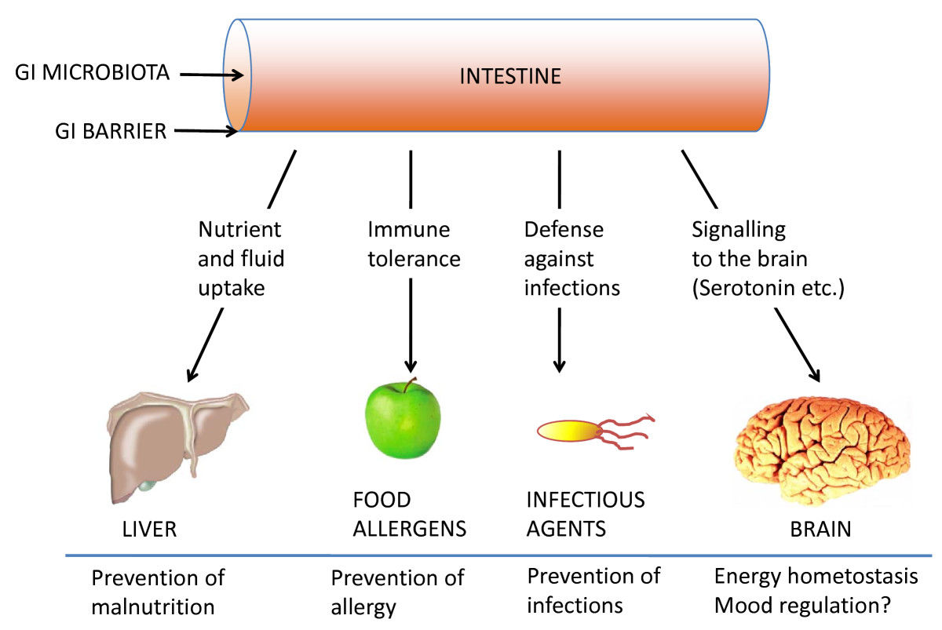
Microbiota
intestinal
IIA1
Intestino
Barrera
intestinal
Absorción
nutrientes
y fluidos
Defensa
contra
infecciones
Señales
al
cerebro
Tolerancia
Inmune
COMIDA
ALERGENOS
AGENTES
INFECCIOSOS
HÍGADO
CEREBRO
Prevención de
malnutrición
Prevención de
alergia
Prevención de
infecciones
Homeostasis de energía
Regulación del ánimo
SC. Bischoff. ‘Gut Health’: A New Objective in Medicine? BMC Medicine 2011; 9: 24.
X. Páez. Facultad Medicina. ULA 2019

Slide 9
IIA1
Mec. en salud
S. Inmune
Microbiota
Intestinal
Efectos mutualistas
Reguladores
Homeostasis
beneficiosa
SALUD
Salud Hospedero
Tolerancia
Regulación robusta
Barrera protección
Actividad antimicrobiana
Reparación de tejido
Renovación celular
SR. Konstantinov, EJ. Kuipers, MP. Peppelenbosch. Functional genomic analyses of the gut microbiota for CRC screening. Nature Reviews Gastroenterology & Hepatology 2013; 10:741–745
X.. Páez. Facultad Medicina. ULA 2019

Slide 10
IIA1
Mec. Salud
Inmunidad
Microbiota intestinal
Bacteroidetes, Firmicutes,
Proteobacteria, Actinobacteria
Temprana edad
(Predominantemente Bifidobacteria)
Desarrollo S. Inmune
Intestinal
Edad Adulta
Inducción de Tolerancia
Desarrollo de
enfermedad
inflamatoria
Interrupción de
tolerancia intestinal
T. Magrone, E. Jirillo. The Interplay between the Gut Immune System and Microbiota in Health and Disease: Nutraceutical Intervention for Restoring Intestinal Homeostasis. Current Pharmaceutical Design 2013; 19: 1329-42.
X. Páez. Facultad Medicina. ULA 2019

Slide 11
IIA1
Desarrollo Microbiota
y factores que influyen
Mec. Salud/
Enfermedad
Microflora
madre
Neonatal
Esencialmente estéril
Colonización
Microbios
ambiente
Ambiente
intestinal
Perinatal/lactancia
Temporalmente inestable
Composición simple
Baja diversidad
Dieta
Genética hosp.
Maduro
Temporalmente estable
Composición compleja
Alta diversidad
Resistente a patógenos
Maduración
Microbios
ambiente
Inmun. hosp.
Desnutrición
Infección
Antibióticos
Disturbio
agudo
Dismaduración
Recuperación
Recuper.
Disturbio crónico
Disbiosis persistente
Temporalmente estable
Composición simple
Baja diversidad
Permisiva a patógenos
Disbiosis transitoria
Temporalmente inestable
Composición simple
Baja diversidad
Permisiva a patógenos
Parcial
recuperación
PC. Barko et al. A gastrointestinal microbiome: a review. J Vet Intern Med 2018;32:9–25
X. Páez. Facultad Medicina. ULA 2019

Slide 12
IIA1
Mec. Salud/
Enfermedad
Desarrollo del Microbiota
y steady states en el tiempo.
El microbioma gastrointestinal del adulto es notablemente estable, aunque diversos factores influyen los estados de equilibrio dinámico del microbiota intestinal desde el nacimiento.
El microbioma del lactante se deriva de organismos de la madre y ambiente y se desarrolla bajo presiones selectivas en el intestino.
Dieta, drogas y estados de enfermedad impactan el microbioma intestinal, llevando a Disbiosis transitoria o permanente dependiendo de la naturaleza de la agresión y su duración.
PC. Barko et al. A gastrointestinal microbiome: a review. J Vet Intern Med 2018;32:9–25
X. Páez. Facultad Medicina. ULA 2019

Slide 13
IIA1
Mec. Salud/
Enfermedad
Disbiosis
Cambios en la composición del microbioma asociados con enfermedades o condiciones que alteran la homeostasis microbios-hospedero.
Se caracteriza típicamente por:
Reducción en diversidad de especies microbianas
Cambios en el medio intestinal e inflamatorio sistémico
Relaciones metabólicas alteradas entre microbios y hospedero.
PC. Barko et al. A gastrointestinal microbiome: a review. J Vet Intern Med 2018;32:9–25
X. Páez. Facultad Medicina. ULA 2019

Slide 14
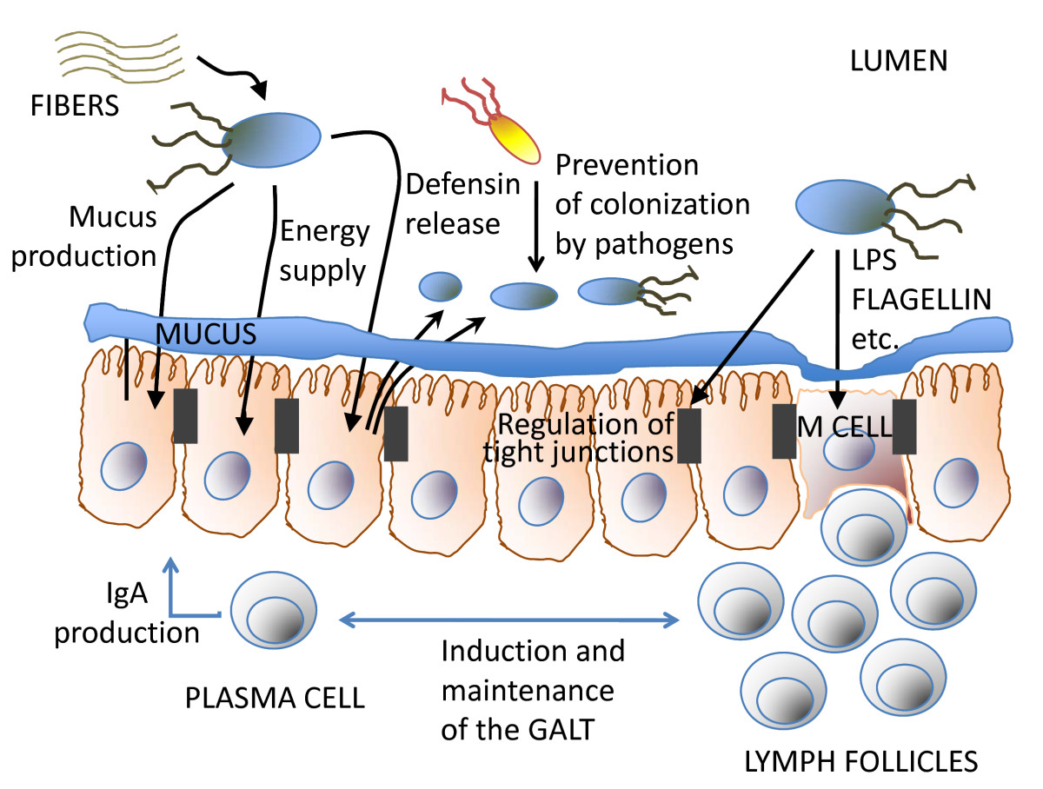
Fibra
Dieta
IIA1
LUZ
Mec. Salud
Inmunidad
Microbiota
Prevención de
colonización por
patógenos
Producción
de moco
Aporte de
energía
Liberación
defensina
Epitelio
INTERFASE
Regulación
uniones estrechas
Producción
IgA
S. Inmune
de mucosas
Inducción y
mantenimiento de
Tejido Linfático
Asociado
a Mucosas (GALT)
Célula
Plasmática
Folículos
Linfáticos
SC. Bischoff. ‘Gut Health’: A New Objective in Medicine? BMC Medicine 2011; 9: 24.
X. Páez. Facultad Medicina. ULA 2019

Slide 15
IIA1
Mec. Salud
Inmunidad
Acción del Microbiota sobre la Barrera GI
Bacterias comensales digieren fibras y otros nutrientes, por tanto contribuye al aporte de energía y sustratos.
Regulan las funciones epiteliales como producción de moco por las c. caliciformes, liberación de defensinas de las c. de Paneth y síntesis de proteínas de las uniones estrechas en enterocitos.
Previenen colonización de patógenos en intestino.
Regulan el sistema inmune mucosal, Ej., por inducir y mantener tejido linfoide asociado a intestino por estimular la producción de IgA mucosal.
SC. Bischoff. ‘Gut Health’: A New Objective in Medicine? BMC Medicine 2011; 9: 24.
X. Páez. Facultad Medicina. ULA 2019

Slide 16
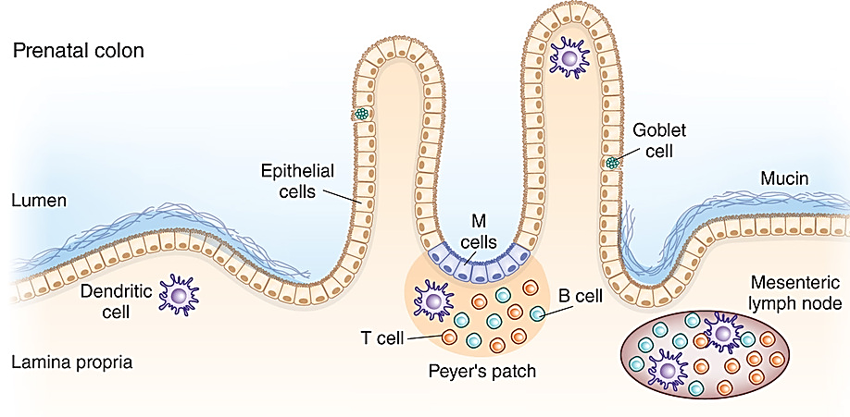
IIA1
Colon prenatal
Mec. Salud
Inmunidad
Cels.
caliciformes
Cels. epiteliales
Mucina
LUZ
Cels.
“M”
Nodo linfático
mesentérico
Cel.
Dendrítica
Cels.
“B”
Cels.
“T”
Lámina propia
Placa de Peyer
S Tamburini et al. The microbiome in early life: implications for health outcomes. Nature Med 2016; 7: 713-22
X. Páez. Facultad Medicina. ULA 2019

Slide 17
IIA1
Mec. Salud
Inmunidad
Interacciones Tempranas
Microbiota y S. Inmune
Desarrollo de Placas de Peyer y Nodos linfáticos mesentéricos, ocurre prenatalmente antes de la colonización bacteriana.
Colonización microbial se establece postnatalmente vía interacciones entre comensales y el S. inmune del hospedero.
C. microfold (M) en la superficie apical de las placas de Peyer muestrean antígenos y bacterias en la luz por endocitosis.
C. dendríticas luego presentan esos antígenos para inducir maduración de c. B dependiente de c. T para promover la secreción de IgA dimérica por las c. plasmáticas de la lámina propia, la cual tiene papel crítico en la defensa contra patógenos.
Las bacterias pueden también pueden ser pasadas transcelularmente por c. dendríticas en la lámina propia y ser presentadas a c. T en el N. linfático para inducir diferenciación de c.T.
S Tamburini et al. The microbiome in early life: implications for health outcomes. Nature Med 2016; 7: 713-22
X. Páez. Facultad Medicina. ULA 2019

Slide 18
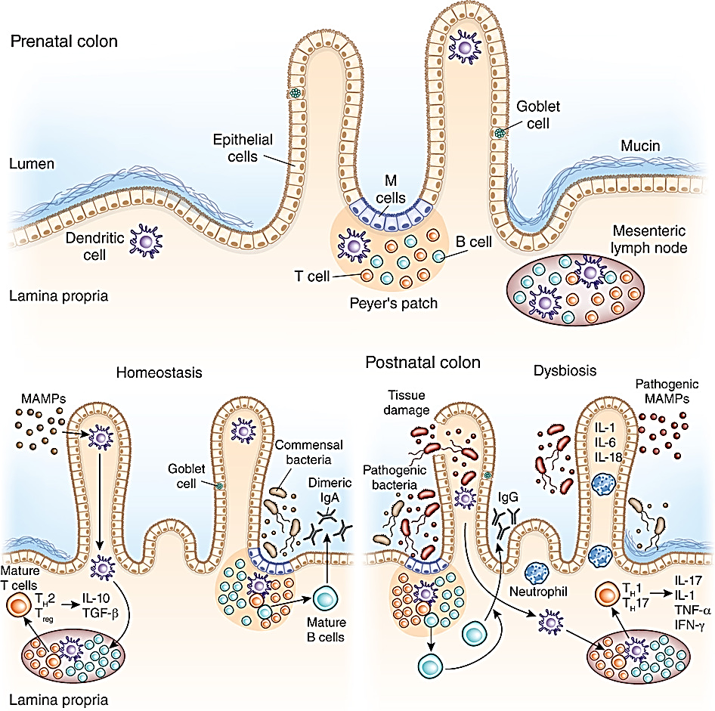
IIA1
Mec. Salud
Inmunidad
Colon postnatal
Homeostasis
MAMPs asociadas con bacterias comensales estimulan c. epiteliales intestinales para producir CK reguladoras (IL-25, IL-33, thymic stromal lymphopoietin (TSLP) y factor de crecimiento transformador (TGF-β)).
La transducción de las señales a c. dendríticas induce el desarrollo de c. T reg y promueve la secreción de IL-10.
C. dendrítica
MAMPs
Bacteria
comensal
C.
Calicif.
IgA
dimérica
C. “T”
maduras
C. “B”
maduras
Placa de Peyer
Nodo linfático
mesentérico
Lámina propia
MAMPs: patrones moleculares asociados a microbios
S Tamburini et al. The microbiome in early life: implications for health outcomes. Nature Med 2016; 7: 713-22
X. Páez. Facultad Medicina. ULA 2019

Slide 19
IIA1
Mec. Salud
Inmunidad
Colon postnatal
Reducción de comensales causa aumento de patobiontes (potencialmente patógeno) y patógenos.
MAMPs patogénicas (PAMPs) inducen secreción de CK proinflamatorias (IL-1, IL-6, IL-18), estimulando el desarrollo de c. T efectoras.
Estas se diferencian en c. Th1 y c. Th17, que secretan CK proinflamatorias IL-17, TNF-α y IFN-γ, que induce reclutamiento de neutrófilos para proteger al hospedero contra infecciones.
Maduración de c. B en las Placas de Peyer resulta en la producción de IgG, que con frecuencia se asocia con autoinmunidad y alergia.
Disbiosis
PAMPs
patogénicas
Daño
tejido
Bacterias
patogénicas
IgG
Neutrófilo
Placa de Peyer
Nodo linfático
mesentérico
PAMPs: patrones moleculares asociados a patógenos
S Tamburini et al. The microbiome in early life: implications for health outcomes. Nature Med 2016; 7: 713-22
X. Páez. Facultad Medicina. ULA 2019

Slide 20
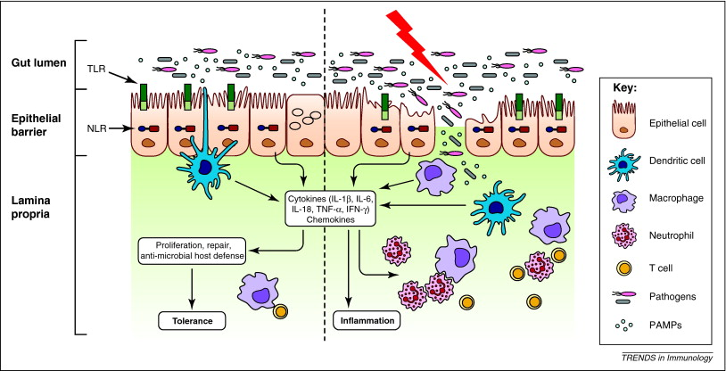
Luz
Agresión
Microbiota sano
Disbiosis
Barrera
intestinal
C. epitelial
C. dendrítica
Lámina
propia
Macrófago
Proliferación, reparación
Defensa antimicrobiana hospedero
Neutrófilo
C. “T”
Patógenos
Tolerancia
Inflamación
PAMPs
PMAPs:
patrones moleculares asociados a patógenos
PRRs:
Receptores de reconocimiento de patrones; TLR y NLR
TLR: Toll like receptor en borde luminal de c. epiteliales
NLR: receptor intracelular
X. Páez. Facultad Medicina. ULA 2019

Slide 21
IIA1
Mec. Salud
Inmunidad
Microbiota induce
vía Tolerogénica
Tolerancia a antígenos inócuos de dieta y al
microbiota
C. “T” reg y macrófagos
de lámina propia
Liberan IL-10
Interleukina
antiinflamatoria
Inhiben
Células
Th 17
Células linfoides innatas
(origen de IL-17 y IL-22)
T. Magrone, E. Jirillo. The Interplay between the Gut Immune System and Microbiota in Health and Disease: Nutraceutical Intervention for Restoring Intestinal Homeostasis. Current Pharmaceutical Design 2013; 19: 1329-42.
X. Páez. Facultad Medicina. ULA 2019

Slide 22
IIA1
Mec. Salud
Inmunidad
Microbiota
Balance entre estados anti y proinflamatorios en la mucosa
Mucina
Defensinas
Mucina
Moco
La homeostasis mucosa-microbiana es un tema complejo y rápidamente cambiante.
Algunos Ejms. de interacciones inmunes entre microbiota y hospedero.
SCFAs
SCFAs
SCFAs
SCFAs
C.
Calicif.
Flia
genes Reg
C. “M”
Barrera
leaky
C.
Calicif.
C. “M”
Uniones
estrechas
IL-23
IL-22
C. Linf.
Innata
C. dendr.
C. dendr.
IL-23
C. Linf.
Innata
IL-23
C. T
naive
Traslocación
de antígeno
bact., LPS
IL-17
IL-22
Proinflamatorio
C. T
naive
C. T
reg
IL-10
Anti
inflamatoria
C.
Th1
INFγ
Proinflamatorio
C.
Th17
SANOS
PC. Barko et al. A gastrointestinal microbiome: a review. J Vet Intern Med 2018;32:9–25
X. Páez. Facultad Medicina. ULA 2019

Slide 23
IIA1
Mec. Salud
Inmunidad
Balance entre estados anti y proinflamatorios en la mucosa
En Sanos
Las señales antiinflamatorias están balanceadas, de tal manera que los microbios comensales son reconocidos y tolerados, mientras que se evita que patógenos penetren la capa de moco y el epitelio subyacente.
SCFAs refuerzan las uniones estrechas y estimulan la producción de moco.
Los comensales son reconocidos por células dendríticas y c. “M” especializadas, se promueve maduración de linfocitos T naïve a c. Treg que secretan CK antiinflamatorias e inmunomoduladoras.
Los linfocitos innatos estimulan las c. epiteliales para que secreten defensinas antimicrobianas.
PC. Barko et al. A gastrointestinal microbiome: a review. J Vet Intern Med 2018;32:9–25
X. Páez. Facultad Medicina. ULA 2019

Slide 24
IIA1
Mec. Salud
Inmunidad
Microbiota
Microbiota
Mucina
Defensinas
Mucina
SCFAs
SCFAs
SCFAs
SCFAs
C.
Calicif.
Flia
genes Reg
C. “M”
Barrera
leaky
C.
Calicif.
C. “M”
Uniones
estrechas
IL-23
IL-22
C. Linf.
Innata
C. dendr.
C. dendr.
IL-23
C. Linf.
Innata
IL-23
C. T
naive
Traslocación
de antígeno
bact., LPS
IL-17
IL-22
Proinflamatorio
C. T
naive
C. T
reg
IL-10
Anti-
inflamatoria
C.
Th1
INFγ
Proinflamatorio
C.
Th17
SANO
Disbiosis
PC. Barko et al. A gastrointestinal microbiome: a review. J Vet Intern Med 2018;32:9–25
X. Páez. Facultad Medicina. ULA 2019

Slide 25
IIA1
Mec. Salud
Inmunidad
Desbalance entre estados anti y proinflamatorios
Disbiosis
Estados de Disbiosis
Se caracterizan por diversidad reducida de microbiota residente y aumento de patógenos mostrado en abundancia relativa aumentada (bastones amarillos).
Reconocimiento de cambio del medio antigénico por c. dendríticas y c. “M” resulta en maduración de c. T naïve a c.Th1 y c. Th17, que secretan CK proinflamatorias.
Además, el metabolismo microbiano alterado (Ej., producción de SCFA reducida) promueve degradación de factores protectores del hospedero como la capa de moco que estabiliza las comunidades microbianas y evita colonización por patógenos.
PC. Barko et al. A gastrointestinal microbiome: a review. J Vet Intern Med 2018;32:9–25
X. Páez. Facultad Medicina. ULA 2019

Slide 26
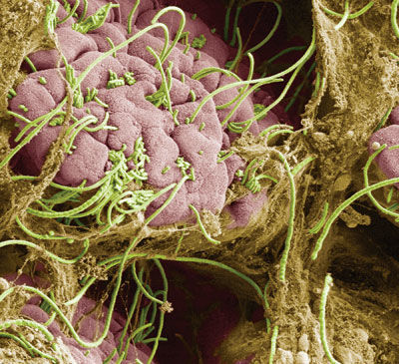
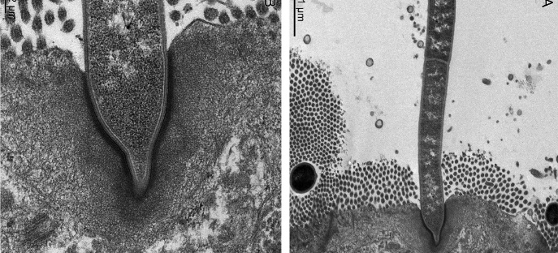
IIA1
Mec. Salud
Inmunidad
Cambios en
Microbiota
Ciertos tipos de bacterias
están en mayor número en ratones y humanos obesos
La composición del microbiota puede hacer más sensibles
o resistentes a la insulina
Hay relación entre inflamación
y resistencia a insulina
Algunas bacterias en obesos y resistentes a insulina pueden disparar inflamación de bajo grado que es base para enfermedades crónicas como diabetes, ateroesclerosis y neurodegeneración
Bacterias segmentadas filamentosas (SFB) comensales en íleon terminal de ratón 8 sem.
Son modelo único para investigar el desarrollo del S. Inmune e interacciones microbio-hospedero
II. Ivanov, DR. Littman. Segmented filamentous bacteria take the stage. Mucosal Immunology 2010;3:209–212
L. Gravitz. The critters within. Nature 2012;485,S12–S13
X. Páez. Facultad Medicina. ULA 2019
Comp Med. 2014; 64: 90–98

Slide 27
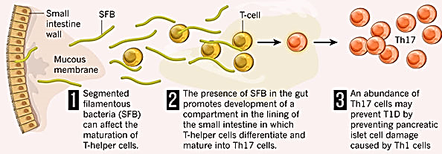
IIA1
Mec. Salud
Inmunidad
Cambios en
Microbiota
Presencia de bacterias
filamentosas segmentadas (SFB)
Desarrollo
cels.Th17
Epitelio
intestinal
cel. Th
Mucosa
cel. Th17
SFB pueden afectar la maduración de
c. T ayudadoras (Th)
Su presencia promueve
desarrollo de compartimiento
en mucosa en las que
C. Th se diferencian y maduran en C.Th17
C. Th17 produce IL 17 altamente inflamatoria.
C. Th17 tiene que ver con la defensa contra patógenos pero también se ha relacionado con inflamación crónica en enf. inmune-mediadas como IBD
L. Gravitz. The criteters within. Nature 2012; 485,S12–S13
X. Páez. Facultad Medicina. ULA 2019

Slide 28
IIA1
Mec. Salud
Inmunidad
Equilibrio inmune
Mutualistas
Tienen funciones de
promover la salud
Comensales
No causan beneficio
ni perjuicio
Regulación
Inflamación
Desequilibrio inmune
patógenos
Patobiontes
Tienen potencial de
inducir patología
Las respuestas inflamatorias
en IBD están dirigidas
hacia los patobiontes
Regulación
Inflamación
Disregulación inmune asociada con DISBIOSIS
The gut microbiota shapes intestinal immune response during health and disease PPT 2010 Hannover Medical School
X. PÁEZ FISIOLOGÍA DIGESTIVA 2017 ULA
X. Páez. Facultad Medicina. ULA 2019

Slide 29
IIA1
Mec. Salud
Inmunidad
Patobiontes
Típicamente microbios endógenos benignos que bajo condiciones de ecosistema alterado tienen capacidad de producir patogénesis
SV. Lynch, O. Pedersen. The Human Intestinal Microbiome in Health and Disease. N Engl J Med 2016; 375: 2369-79.
X. Páez. Facultad Medicina. ULA 2019

Slide 30
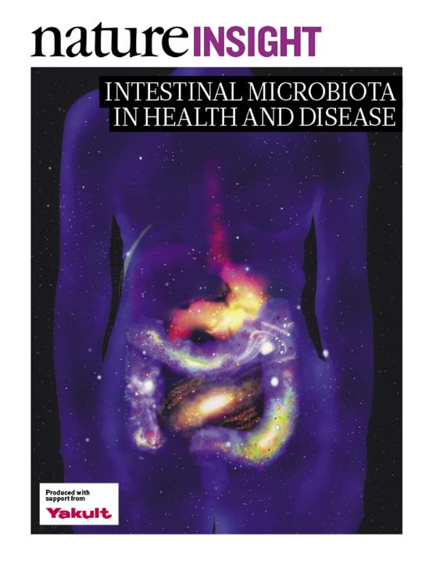
Una perspectiva microbiana
de la biología del
desarrollo humano
Nature Julio 7, 2016
Vol 535 Nº 7610
Jessica Forter
X. Páez. .Facultad Medicina ULA 2019

Slide 31
Una perspectiva microbiana de la biología del desarrollo humano
Interacciones microbiota-dieta como moderadores del metabolismo humano
El microbioma y la inmunidad innata
El microbiota en la homeostasis de inmunidad adaptativa y enfermedad
Interacciones entre el microbiota y las bacterias patógenas en el intestino
Estudios de asociación de microbioma enlazan consorcio de dinámica microbiana a la enfermedad
Nature insight. Intestinal microbiota in health and disease Nature Julio 7, 2016
X. Páez. .Facultad Medicina ULA 2019

Slide 32
IIA1
Mec. Salud
Inmunidad
Microbiota e Inmunidad Innata
El microbiota integra las entradas ambientales como dieta, señales genéticas e inmunes que afectan el metabolismo, inmunidad y respuesta del hospedero a la infección.
Células del S. Inmune Innato están en la interfase microbiota-hospedero. Estas células detectan a los microorganismos o sus productos metabólicos y traducen las señales en respuestas fisiológicas y regulación de la ecología microbiana.
Alteraciones en la comunicación entre S. Inmune Innato y el microbiota podría contribuir a enfermedades.
CA. Thaiss, N. Zmora, M. Levy, E. Elinav. The microbiome and innate immunity . Nature 2016; 535:65-74.
X. Páez. .Facultad Medicina ULA 2019

Slide 33
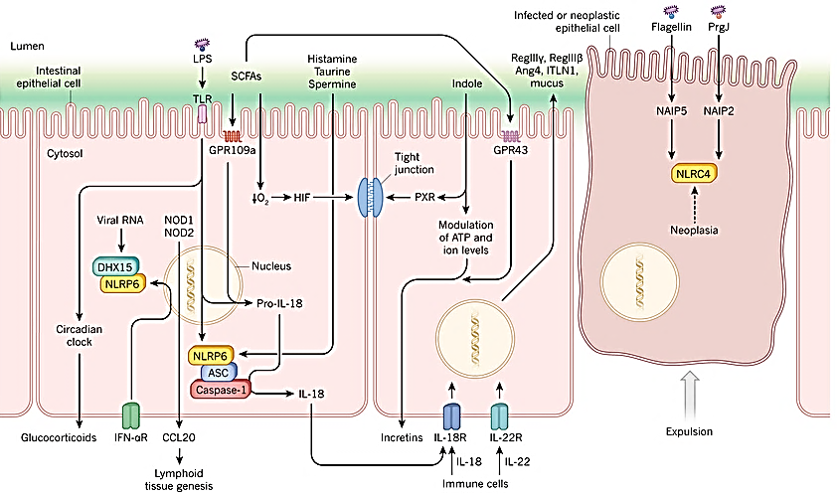
IIA1
Mec. Salud
Inmunidad
Innata
C. Epiteliales Interfase Hospedero-Microbiota
Péptidos antimicrob.
y moco
LUZ
Flagelina PrgJ
LPS
Histamina,Taurina
Espermina
Enterocitos
SCFA
Indol
Unión estrecha
Inflamasoma
Modulación niveles ATP e iones
Enterocito
infectado o
neoplásico
ProIL-18
Reloj
circadiano
IL-18
Inflamasoma
CLL-20
Expulsión
Glucocorticoides
IFN-aR
Incretinas
PRR: receptores de reconocimiento de patrones:
TLR: receptor toll like en membranas
NOD: receptor like en citoplasma; NLR nuclear oligomerization domain-like receptors
HIF: factor inducible por hipoxia
Génesis de
tej. linfoide
IL-18
IL-22
C. inmunes
CA. Thaiss, N. Zmora, M. Levy, E. Elinav. The microbiome and innate immunity .Nature 2016; 535:65-74
X. Páez. Facultad Medicina. ULA 2019

Slide 34
IIA1
Mec. Salud
Inmunidad Innata
C. Epiteliales Interfase
Hospedero-Microbiota
Enterocitos usan el reconocimiento de componentes celulares microbianos y metabolitos para ajustar su programa antimicrobiano y homeostasis metabólica.
Activación de PRRs como los TLRs y los receptors like NOD, está directamente acoplada a la producción de péptidos antimicrobianos y moco.
IL-18 juega parte importante en este proceso a través de un loop autocrino. La secreción de IL-18 epitelial require activación transcripcional a través de TLRs o de Receptor acoplado a proteína G GPR109a y clivaje postranscripcional a través del inflamasoma NLRP6.
Este inflamasona puede también ser inducido por interferones tipo 1 y funciona como sensor de ARN viral.
IL-18 y IL-22 derivados de células inmunes también ayudan a regular las respuestas antimicrobianas de células epiteliales.
CA.Thaiss, N. Zmora M. Levy, E. Elinav.The microbiome and innate immunity.Nature 2016; 535:65-74
X. Páez. Facultad Medicina. ULA 2019

Slide 35
IIA1
Mec. Salud
Inmunidad
Innata
C. epiteliales interfase
hospedero-microbiota
Enterocitos también responden a metabolitos modulados por microbiota como SCFA (acetato, butirato, proprionato), poliaminas (espermina), así como aminoácidos y productos derivados (taurina, histamina, indol). Taurina, histamina y espermina modulan la actividad del componente NLRP6 del inflamasoma.
Indol modula niveles de incretinas y promueve la función de barrera epitelial a través de PXR, que ayuda a fortificar las uniones estrechas entre las células.
SCFAs sirven de fuentes de energía para los enterocitos y también dan apoyo a la función de barrera a través de HIF.
CA.Thaiss, N. Zmora M. Levy, E. Elinav.The microbiome and innate immunity. Nature 2016; 535:65-74
SCFA: ac. grasos cadena corta
NLPR6: componente de inflamasoma
PXR: receptor farsenoide
HIF: factor inducible por hipoxia
X. Páez. Facultad Medicina. ULA 2019

Slide 36
IIA1
Mec. Salud
Inmunidad Innata
C. Epiteliales Interfase
Hospedero-Microbiota
CCL20 (quimokina) derivada de enterocitos río abajo de la señalización de NOD1, está implicada en la génesis de Tej. Linfoide.
Inflamasoma NLRC4 promueve la expulsión del epitelio intestinal de c. neoplásicas o infectadas.
La señalización PRR también orquesta el reloj circadiano dentro de c. epiteliales y ajusta la secreción de hormonas metabólicas derivadas del epitelio como glucocorticoides.
CA.Thaiss, N. Zmora M. Levy, E. Elinav.The microbiome and innate immunity. Nature 2016; 535:65-74
CCL20: quimokina implicada en formación y función tej linfoides mucosales
NLRC4: proteína asociada con disparo formación de inflamasoma
PRR: receptores reconocimiento de patrones
X. Páez. Facultad Medicina. ULA 2019

Slide 37
IIA1
Mec. Salud
Inmunidad Innata
Inflamasoma
Es un oligómero formado por multiproteínas responsable de la activación de la respuesta inflamatoria y componente de S. Inmune Innato.
Promueve la maduración y secreción de citokinas proinflamatorias interleukina 1β (IL1β) e interleukina 18 (IL18).
Estas CK causan piroptosis, forma de muerte celular programada diferente de apoptosis.
Una alteración de la regulación del inflamasoma puede resultar en serias enfermedades autoinmunes.
X. Páez. Facultad Medicina. ULA 2019

Slide 38
IIA1
Inflamasoma NLRP3
Mec. Salud
Inmunidad Innata
Eflujo K⁺
ROS
Vesícula fagolisosomal
Preparación
Señal 2
Señal 1
Flujo Ca⁺⁺
mROS
Daño mitocondrial
Disfunción autofágica
TXNIP
PAMPs: patrón molecular asociado a patógenos
DAMPS: patrón molecular asociado a daño
TLR: receptor toll like (PRR)
NFkB: factor nuclear aumentador de la cadena
ligera kappa de c. B activadas
ASC: proteína adaptadora, apoptosis-associated
speck-like protein
NLRP3: nucleotide binding and oligomerization
domain-like receptor protein 3
TXNIP: Thioredoxin-Interacting Protein
Inflamasoma
B-Z Shao et al.. NLRP3 inflammasome and its inhibitors:a review. Front. Pharmacol. 2015; 6:262.
X. Páez. Facultad Medicina. ULA 2019

Slide 39
IIA1
Mec. Salud
Inmunidad Innata
Inflamasoma ensamblaje y activación
“Señal 1” es el evento que prepara para la acción.
Luego de exposición a PAMPs o DAMPs, se fosforilan TLRs y y luego activan NF-κB que promueve la transcripción de NLRP3, proIL-1β, y proIL 18, los cuales, después de traducción, permanecen en el citoplasma en forma inactiva.
“Señal 2” estímulo subsecuente.
Activa el inflamasoma NLRP3 por facilitar la oligomerización de NLRP3 inactiva, apoptosis-associated speck-like protein (ASC) y procaspasa-1.
Este complejo a su vez, cataliza la conversión de procaspasa-1 a caspasa-1, lo cual contribuye a la producción y secreción de IL-1β e IL18 maduras.
B-Z Shao et al.. NLRP3 inflammasome and its inhibitors:a review. Front. Pharmacol. 2015; 6:262.
X. Páez. Facultad Medicina. ULA 2019

Slide 40
IIA1
Mec. Salud
Inmunidad Innata
Inflamasoma
ensamblaje y activación
Modelos propuestos para describir el segundo paso de ensamblaje y activación del inflamasoma:
1. ATP extracelular puede inducir eflujo de K⁺ a través de un poro P2X7 purogénico dependiente.
2. PAMPs y DAMPs disparan generación de ROS.
3. Irritantes ambientales fagocitados forman estructuras intracelulares cristalina o particuladas llevando a ruptura lisosomal y liberación de contenido lisosomal como catepsina B.
Otros factores y mecanismos han sido implicados también: flujo de Ca⁺⁺, daño mitocondrial, disfunción autofágica y thioredoxin-interacting protein (TXNIP).
B-Z Shao et al.. NLRP3 inflammasome and its inhibitors:a review. Front. Pharmacol. 2015; 6:262.
X. Páez. Facultad Medicina. ULA 2019

Slide 41
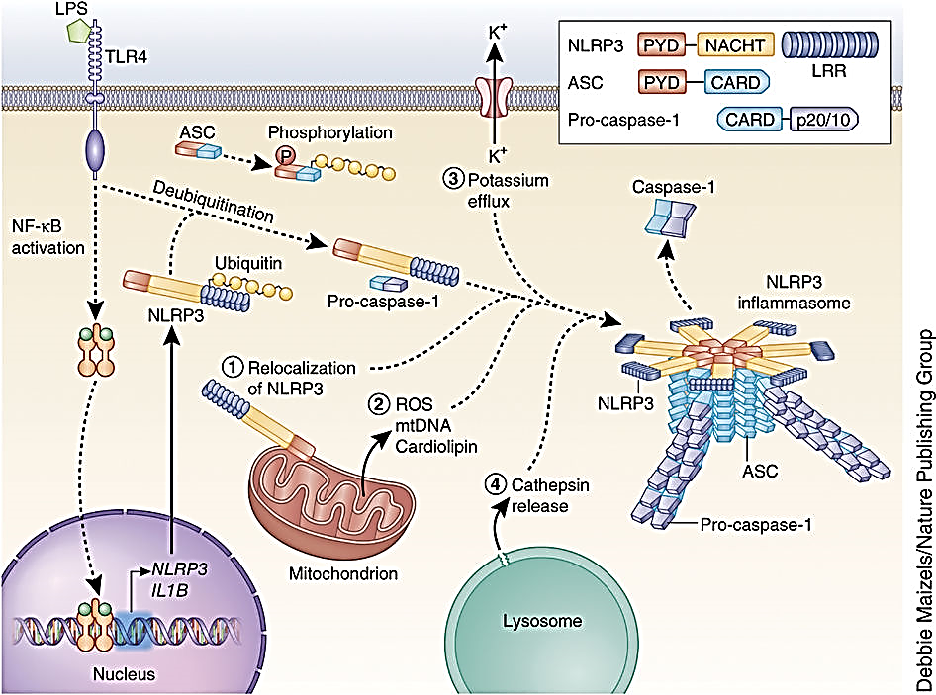
IIA1
Mec. Salud
Inmunidad
Innata
Inflamasoma NLRP3
LPS
TLR4 (PRR)
Es un oligómero multiproteína formado por procaspasa 1, ASC, proteína NLRP3
Es un componente del S. Inmune Innato inducible por activación de TLR
Promueve maduración de CK inflamatoria IL1β y IL18.
Activa procesos inflamatorios e induce piroptosis, un proceso de muerte celular programada diferente de apoptosis.
Activa cascada inflamatoria y está asociado a enf. autoinmunes e inflamatorias como IBD
Caspasa-1
Activación
NF-kB
Inflamasoma
NLRP3
Procaspasa-1
NLRP3
ASC
Procaspasa1
Mitocondria
Lisosoma
Núcleo
ASC: proteína adaptadora a través de CARD: dominio de reclutamiento y activación de caspasa
NLRP3: componente de inflamasoma
NFkb: factor nuclear de la cad.ligera kappa de c. B activadas
HIF: factor inducible por hipoxia
NLRP3 forma un inflamasoma por célula, con 7 moléculas de proteína NLRP3.
Es el inflamasoma más grande 2μm.
H. Guo et al. Inflammasomes: mechanism of action, role in disease and therapeutics. Nature Med 2015;21:677–687
X. Páez. Facultad Medicina. ULA 2019

Slide 42
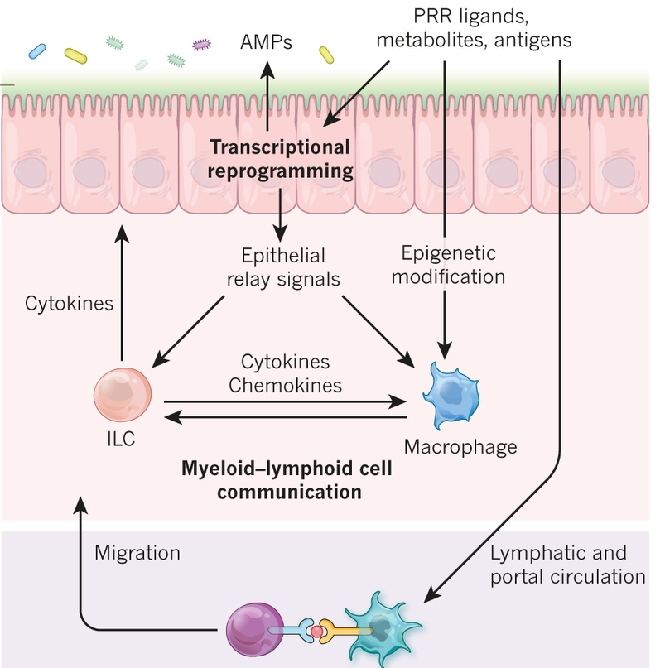
Ligandos PRR
Metabolitos
Antígenos
IIA1
Mec. Salud
Inmunidad Innata
LUZ
AMPs
Moco
Interacciones Microbioma y
S. Inmune Innato
Epitelio
Reprogramación
transcripcional
Señales de relevo
epitelial
Modificación
epigenética
CK
IL22
Lámina
propia
Citokinas
Quimokinas
AMPs:péptidos antimicrobianos.
PRR: recept. reconocimiento
de patrones
Ligandos PRR: LPS, CH, bact.,
péptidos bact., ac. nucl. bact. o virales
ILC: c. linfoides innatas
ILC
Macrófago
Comunicación
Cs. Linfoide-Cs. mieloide
Nódulo
Linfático
o hígado
Migración
Circulación
Linf. y portal
Linfocito
C. Dendrítica
Presentación de antígenos
CA.Thaiss, N. Zmora M. Levy, E. Elinav.The microbiome and innate immunity. Nature 2016; 535:65-74
X. Páez. Facultad Medicina. ULA 2019

Slide 43
IIA
Mec. Salud
y Enfermedad
Interacciones
S. Inmune Innato-Microbiota
Loops de retroalimentacion entre el hospedero y el microbiota pueden ser restringidos a la capa epitelial, consisten de un breve circuito que enlaza el sensing microbiano con reprogramación transcripcional y respuestas antimicrobianas.
Una CK prototipo para tal comunicación es la paracrina IL-18. Loops de retroalimentación que extienden a la lámina propia implican comunicación entre c. epitelial, mieloide y linfoide usando CK y quimokinas.
Ej. de CK que median tales acciones son IL-22 y IL-23. Productos microbianos pueden también alcanzar el drenaje al nodo linfático y al hígado donde c. dendríticas regulan la inmunidad de c. T anticomensal para promover contensión microbiana.
CA.Thaiss, N. Zmora M. Levy, E. Elinav.The microbiome and innate immunity. Nature 2016; 535:65-74
X. Páez. Facultad Medicina. ULA 2019

Slide 44
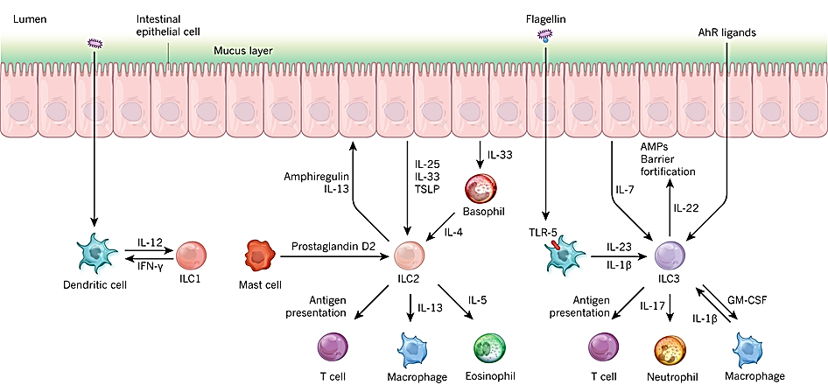
IIA1
Microbiota
Inmunidad Innata
Integración de señales microbianas
por C. linfoides innatas (ILCs)
Microbiota
LUZ
Flagelina
Ligandos AhR
Moco
Epitelio
AMPs
Fortificación
barrera
Basófilo
IL-22
IL-12
ILC1
Mastocito
ILC2
ILC3
C. dendrítica
AhR: receptor aryl hidrocarbono
AMPs: péptidos antimicrobianos
Flagelina y ligandos AhR: productos microbianos
ILCs: c. linfoides innatas
Célula T
Macrófago
Eosinófilo
Célula T
Neutrófilo
Macrófago
CA.Thaiss, N. Zmora M. Levy, E. Elinav.The microbiome and innate immunity. Nature 2016; 535:65-74
X. Páez. Facultad Medicina. ULA 2019

Slide 45
IIA1
Microbiota
Inmunidad
Innata
Integración de señales microbianas
por C. linfoides innatas (ILCs)
C. linfoides innatas se comunican con microbiota local por CK, ligandos PRR y péptidos antimicrobianos.
  En muchos casos, las c. epiteliales o mieloides sirven de estaciones de relevo para charla cruzada entre ILC y microbiota.
ILC1 pueden ser activadas por IL-12 derivada de c. mieloide.
ILC2 son activadas por CK derivadas de epitelio y orquestan inmunidad a través de sus interacciones con mastocitos, eosinófilos, basófilos y macrófagos.
ILC3 interactúan con c. de s. inmune innato y adaptativo. Secretan también IL-22, que inicia programa antimicrobiano así como fortificación de la barrera en c. epiteliales.
CA.Thaiss, N. Zmora M. Levy, E. Elinav.The microbiome and innate immunity. Nature 2016; 535:65-74
X. Páez. Facultad Medicina. ULA 2019

Slide 46
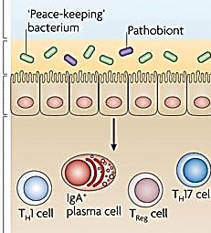
IIA1
Mec. Salud
Inmunidad Adaptativa
Microbiota sano
LUZ
Bacterias
buenas
Patobionte
Moco
Barrera
epitelial
Lámina
propia
Linfocitos
T y B
C.Th17
C.Th1
C.plasm.
C.Treg
C. Th1: c. T ayudadora
C.Treg: c. T reguladora
C. plasm.: c. plasmática que
produce IgA
Inflamación fisiológica
N. Cerf-Bensussan, V. Gaboriau-Routhiau The immune system and the gut microbiota.: Friends o foes? Nature Rev Immunol 2010; 10: 735-744
X. Páez. Facultad Medicina. ULA 2019

Slide 47
IIA1
Mec. Salud
Inmunidad Adaptativa
Interacciones
hospedero-microbiota en sanos
Una eficiente barrera immune contiene al microbiota en la luz y mecanismos de retroalimentación evitan excesiva activación de las respuestas inmunes del hospedero.
Bacterias que “mantienen la paz” que liberan productos anti-inflamatorios participan en el ajuste de las respuestas del hospedero hacia tolerancia y ayuda para prevenir los efectos proinflamatorios de cualquier patobionte que esté presente en el microbiota, manteniendo así la homeostasis intestinal.
N. Cerf-Bensussan, V. Gaboriau-Routhiau. The immune system and the gut microbiota.: Friends o foes? Nature Rev Immunol 2010; 10: 735-744
X. Páez. Facultad Medicina. ULA 2019

Slide 48
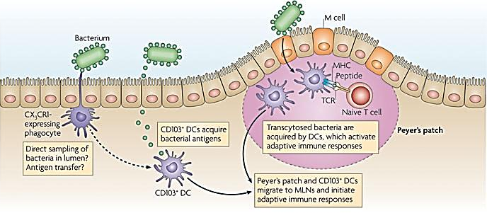
IIA1
Modulación de la Respuesta
Inmune Adaptativa
Mec. Salud
Inmunidad Adaptativa
c. “M”
LUZ
Bacterias
Epitelio
Fagocito que
expresa CX,CR1
c. Ds captan
antígenos bact.
Placa
de Peyer
Bacterias que han pasado
a través epitelio son captadas por c. Ds, que activan respuestas inmunes adaptativas
Muestreo directo
de bacterias en la luz?
Transferencia de
Antígenos?
Lámina
Propia
c. Ds
CD103
c. Ds de Placa de Peyer
y CD103 migran a Nodos linfáticos
Mesentéricos (MLNs) para iniciar
respuestas Inmunes Adaptativas
N. Cerf-Bensussan, V. Gaboriau-Routhiau. The immune system and the gut microbiota.: Friends o foes? Nature Rev Immunol 2010; 10: 735-744
X. Páez. Facultad Medicina. ULA 2019

Slide 49
IIA1
Mec. Salud
Inmunidad Adaptativa
Modulación de la Respuesta
Inmune Adaptativa
Respuestas inmunes adaptativas pueden ser iniciadas en placa de Peyer o en los nodos linfáticos mesentéricos (MLNs).
C. T y c. B activadas dejan estos tejidos linfoides y hogar en lámina propia vía circulación sanguínea.
Las bacterias son muestradas principalmente por c. dendríticas de la placa de Peyer después de transcitosis a través del epitelio especializado (c. “M”) que está sobre esos órganos linfáticos.
Se ha sugerido también que una población de c. de la lámina propia cX3c-chemokine receptor 1 (cX3cr1)+ con características de macrófagos pueden enviar dendritas dentro de la luz y directamente capturar las bacterias.
Su rol en presentación de antígenos permanece controversial pero pueden pasar antigenos a c. DCs cD103+, de la lámina propia las cuales pueden migrar a MLNs y presentar antígenos a c. T.
N. Cerf-Bensussan, V. Gaboriau-Routhiau. The immune system and the gut microbiota.: Friends o foes? Nature Rev Immunol 2010; 10: 735-744
X. Páez. Facultad Medicina. ULA 2019

Slide 50

IIA1
Mec. Salud
Inmunidad Adaptativa
Los productos derivados
del microbiota activan a
receptores Toll like (TLR)
Modulación de
la Respuesta
Inmune
Adaptativa
TLR
Moco
Las moléculas IgA salen
a la luz por el receptor
polimérico IgA y retienen
las bacterias en el moco
IgA dimérica
secretora
BAFF y APRIL son CK
producidas por epitelio y promueven respuestas
de IgA c. T dependientes y c. T independientes
CKs del epitelio:
BAFF: factor activante de c. B
APRIL: ligando que induce proliferación
c. Plasmática
secreta IgA
N. Cerf-Bensussan, V. Gaboriau-Routhiau. The immune system and the gut microbiota.: Friends o foes? Nature Rev Immunol 2010; 10: 735-744
X. Páez. Facultad Medicina. ULA 2019

Slide 51
IIA1
Mec. Salud
Inmunidad Adaptativa
Modulación de la Respuesta Inmune Adaptativa por Microbiota Intestinal
Productos del microbiota activan receptores toll like (TLRs) expresados por c. epiteliales intestinales, lo que lleva a la producción de factor activante de c. B (BAFF) y ligando que induce proliferación (APRIL);
Estas CK promueven switching respuestas de IgA dependiente e independiente de c. T en intestino.
C. Plasmáticas producen moléculas IgA diméricas que son transcitosadas dentro de la luz por el receptor IgA epitelial polimérico, cuya expresión es upregulada por el microbiota.
La parte extracelular de este receptor permanence asociado con IgA luego de liberación dentro de la luz forma la IgA secretora.
Estas moléculas IgAs forman complejos inmunes con bacterias que son retenidos en el moco.
N. Cerf-Bensussan, V. Gaboriau-Routhiau. The immune system and the gut microbiota: Friends o foes? Nature Rev Immunol 2010; 10: 735-744
X. Páez. Facultad Medicina. ULA 2019

Slide 52
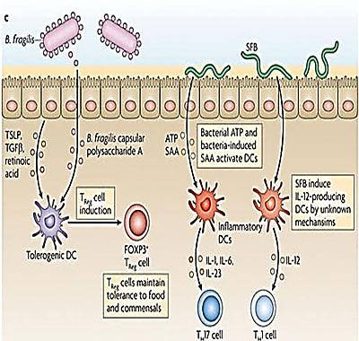
IIA1
Modulación de la Respuesta Inmune Adaptativa
Mec. Salud
Inmunidad Adaptativa
Bacterias segmentadas
filamentosas (SFB)
B. fragilis
Fact. deriv.
de c. epitel.
Polisacárido A
capsular
de B. fragilis
ATP bacterial y
SAA inducido por
Bacteria activan
a c. Ds.
SBF induce producción
IL12 en c.Ds. por mecanismos
desconocidos
Inducción
c. Treg
c. Dendríticas
Inflamatorias
c. Dendrítica
tolerogénica
c.T reg mantiene
tolerancia a comida y
comensales
c. Th1 y Th17 mantienen la barrera intestinal por reclutar macrófagos y neutrófilos e inducir Defensinas antibacterianas
IL-1,IL-6
IL-23
IL-12
N. Cerf-Bensussan, V. Gaboriau-Routhiau. The immune system and the gut microbiota.: Friends o foes? Nature Rev Immunol 2010; 10: 735-744
c. Th17
c. Th1
X. Páez. Facultad Medicina. ULA 2019

Slide 53
IIA1
Mec. Salud
Inmunidad Adaptativa
Modulación de la Respuesta
Inmune Adaptativa
C. Dendríticas (c.Ds) cD103 son “condicionadas” por factores derivados de c. epiteliales como linfopoyetina estromal tímica (TSLP), factor transformador de crecimiento-β (TGFβ) y ácido retinoico para adquirir un fenotipo tolerogénico; c. Ds. pueden promover la inducción de c. T reguladoras forkhead box P3 (FOXP3)+
Productos derivados de bacterias como el polisacárido capsular A de Bacteroides fragilis, puede además promover inducción de c. T reguladoras que producen IL-10 a través de mecanismo dependiente de TLR2.
N. Cerf-Bensussan, V. Gaboriau-Routhiau. The immune system and the gut microbiota.: Friends o foes? Nature Rev Immunol 2010; 10: 735-744
X. Páez. Facultad Medicina. ULA 2019

Slide 54
IIA1
Modulación de la Respuesta Inmune Adaptativa
Mec. Salud
Inmunidad Adaptativa
Bacterias segmentadas
filamentosas (SFB)
B. fragilis
Fact. deriv.
de c. epitel.
Polisacárido A
capsular
de B. fragilis
ATP bacteriano y
SAA inducido por
Bacteria activan
a c. Ds.
SBF induce producción
IL12 en c.Ds. por mecanismos
desconocidos
Inducción
c. Treg
c. Dendríticas
Inflamatorias
c. Dendrítica
Tolerogénica
c.T reg mantiene
tolerancia a comida y
comensales
c. Th1 y Th17 mantienen la barrera intestinal por reclutar macrófagos y neutrófilos e inducir Defensinas antibacterianas
IL-1,IL-6
IL-23
IL-12
N. Cerf-Bensussan, V. Gaboriau-Routhiau. The immune system and the gut microbiota.: Friends o foes? Nature Rev Immunol 2010; 10: 735-744
c. Th17
c. Th1
X. Páez. Facultad Medicina. ULA 2019

Slide 55
IIA1
Mec. Salud
Inmunidad Adaptativa
Modulación de la Respuesta
Inmune Adaptativa
Algunas bacterias comensales pueden estimular la diferenciación de c. T inflamatorias de mucosas.
Diferenciación de c. Th17 puede ser promovida por ATP derivado de bacterias, el cual activa un subset de c.Ds que producen IL-1β, IL-6 y IL-23 , o por proteína amiloide A sérica (sAA) que es una proteína de la fase aguda que es producida en respuesta a SFB.
N. Cerf-Bensussan, V. Gaboriau-Routhiau. The immune system and the gut microbiota.: Friends o foes? Nature Rev Immunol 2010; 10: 735-744
X. Páez. Facultad Medicina. ULA 2019

Slide 56
IIA
Mec. Salud/
Enfermedad
Inmunidad adaptativa
Modulación de la Respuesta Inmune Adaptativa
SFB puede también dirigir la expansión de poblaciones de c. Th1 mucosal, presumiblemente por inducir producción de IL-12 de c. Ds.
C.Ds inflamatorias podían estimular la conversion de c. Treg en c. Th17 y/o c. Th1 en la lámina propia.
C.Th1 y c.Th17 mantienen la barrera intestinal por reclutar y activar macrófagos y neutrófilos que eliminan las bacterias penetrantes.
IL-22 producida por subset de c. Th17 puede
también promover la producción de defensinas
antibacteriales por c. epiteliales
N. Cerf-Bensussan, V. Gaboriau-Routhiau. The immune system and the gut microbiota.: Friends o foes? Nature Rev Immunol 2010; 10: 735-744
X. Páez. Facultad Medicina. ULA 2019

Slide 57
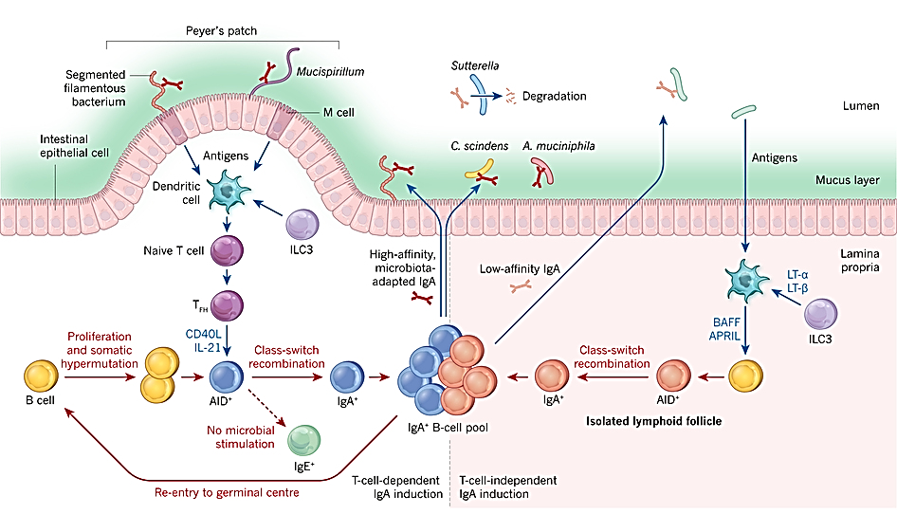
Inducción de IgA en tej. mucosales
SFB
Mucispirillum
Degradación
c. “M”
Antígenos
Epitelio
Antígenos
Moco
c. D.
c. T
naive
IgA alta afinid.
adaptada al
microbiota
IgA baja
afinidad
Lam.
propia
Placa
Peyer
ILC3
Inducción IgA
dependiente
de c. “T”
Proliferación e
hipermutación
somática
Recombinación
Class.switch
Recombinación
Class.switch
ILC3
cel.“B”
cel.
“B”
IgA⁺
IgA⁺
Pool
c. B
IgA⁺
Folículo linfoide aislado
Inducción IgA
independiente de c. “T”
IgE⁺
Reentrada al
centro germinal
AID: cytidina deaminasa inducida por activación
K.Honda, DR. Littman.The microbiota in adaptive immune homeostasis and disease. Nature 2016;535:75-84.
X. Páez. Facultad Medicina. ULA 2019

Slide 58
IIA1
Inducción de IgA en Mucosa
Mec. Salud
Inmunidad Adaptativa
Inducción de IgA c. T Dependiente
El microbiota afecta ambas vías de recombinación IgA class switch.
En Placas de Peyer, donde las c. Ds están cerca de la superficie del epitelio, capturan antígenos de microbios que son transferidos por c. M.
C.Ds. inducen la diferenciación de c. T que expresan CD4 en subset de c. T folicular ayudadora (TFH).
Ligando CD40 (CD40L) e IL-21 de c.TFH inducen la expresión de activation-induced cytidine deaminase (AID) en c. “B” y promueve la recombinación clase switch IgA.
K.Honda, DR. Littman.The microbiota in adaptive immune homeostasis and disease. Nature 2016;535:75-84.
X. Páez. Facultad Medicina. ULA 2019

Slide 59
IIA1
Mec. Salud
Inmunidad Adaptativa
Inducción de IgA en Mucosa
Inducción de IgA c. T Dependiente
Esta vía tiende a ser activada por bacterias que colonizan la superficie del epitelio como las SFB, Mucispirillum, Clostridium scindens y Akkermansia muciniphila.
Clonas de c. B que expresan IgA que induce esta vía, persisten por largo tiempo y pueden reentrar al centro germinal donde sufren hipermutación somática adicional para producir IgA de alta afinidad, que es adaptada a la composición cambiante del microbiota.
K.Honda, DR. Littman.The microbiota in adaptive immune homeostasis and disease. Nature 2016;535:75-84.
X. Páez. Facultad Medicina. ULA 2019

Slide 60
Inducción de IgA en Mucosa
Mucispirillum
Sutterella
SFB
Degradación
c. “M”
Antígenos
Epitelio
Antígenos
C. scindens
A. muciniphila
Moco
c. D.
IgA alta
afinidad
adaptada
al microbiota
c. T
naive
ILC3
IgA baja
afinidad
Lam.
propia
Placa
Peyer
Proliferación e
hipermutación
somática
Recombinación
Class.switch
Recombinación
Class.switch
ILC3
cel.“B”
cel.
“B”
IgA⁺
IgA⁺
Pool
c. B
IgA⁺
Folículo
linfoide
aislado
IgE⁺
Inducción IgA
independiente
de c. “T”
Inducción IgA
dependiente
de c. “T”
Reentrada al
centro germinal
AID: cytidina deaminasa inducida por activación
K.Honda, DR. Littman.The microbiota in adaptive immune homeostasis and disease. Nature 2016;535:75-84.
X. Páez. Facultad Medicina. ULA 2019

Slide 61
IIA1
Mec. Salud
Inmunidad Adaptativa
Inducción de IgA en Mucosa
Inducción de IgA class switch c. “T” Independiente
Ocurre sobre todo en la lámina propia y en folículos linfoides aislados (ILFs), donde el factor activante de c. B (BAFF); y su homólogo APRIL, que son derivados de c. Ds, promueven la inducción de expresión de AID en c. B.
La vía T independiente produce IgA con baja afinidad pero dirigida hacia el microbiota
K.Honda, DR. Littman.The microbiota in adaptive immune homeostasis and disease. Nature 2016;535:75-84.
X. Páez. Facultad Medicina. ULA 2019

Slide 62
IIA1
Microbiota y Genoma contribuyen para Enfermedad Inflamatoria
La composición del microbiota ayuda a dar balance entre c. inmunes T reguladoras y proinflamatorias T_{H}17. Las moléculas producidas por un microbiota dado trabajan con las moléculas producidas por el genoma humano para determinar este equilibrio.
En Microbiota Sano hay óptima proporción de organismos pro (SFBs) y antiinflamatorios (B. fragilis), los cuales dan señales para desarrollar el S. Inmune (controladas por el genoma del hospedero), llevando a balance de actividades de c. Treg y c. T_{H}17. El genoma del hospedero puede contener mutaciones “específicas autoinmunes” (*), pero la enfermedad no se desarrolla.
Los genomas de pacientes con Enf. Crohn, diabetes tipo I, AR, esclerosis múltiple contienen espectro de variantes que están enlazadas a enfermedad por estudios de asociación genoma-wide. Influencias ambientales sin embargo son factores de riesgo en todas estas enfermedades.
YK. Lee, SK. Mazmanian. Has the Microbiota Played a Critical Role in the Evolution of the Adaptive Immune System? Science 2010:330:1768-1773.
X. Páez. Facultad Medicina. ULA 2019

Slide 63
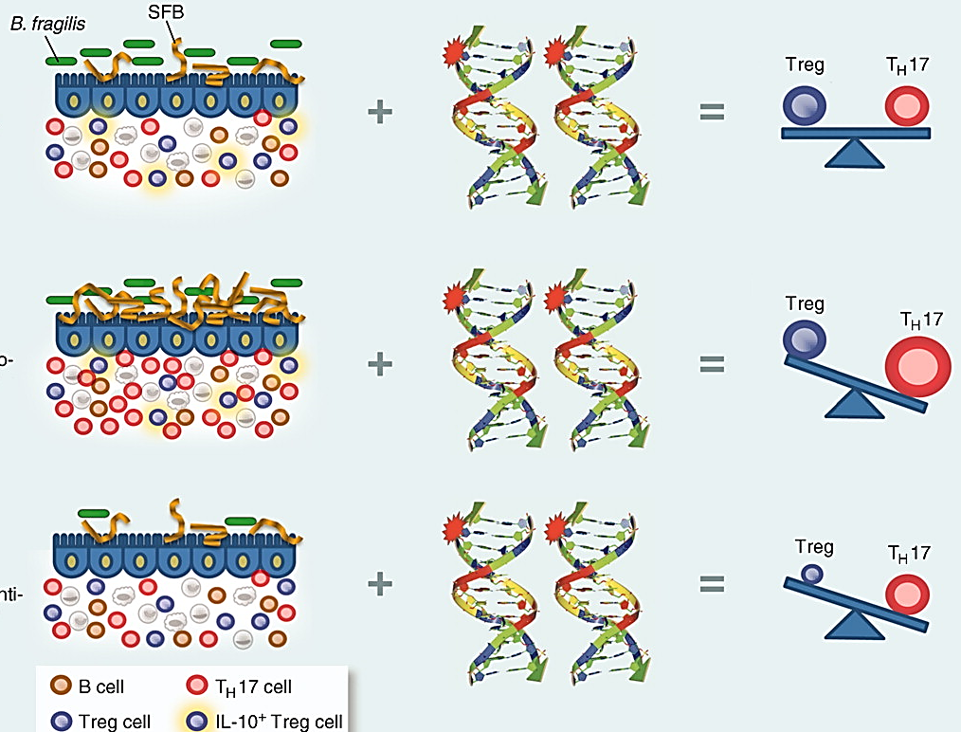
Microbiota humano
Genoma humano
Th17/Treg perfil
IIA1
B. fragilis
SFB
Microbiota
Sano
Salud
SFB
Disbiosis
Bacterias
Proinflamat.
aumentadas
Enfer-
medad
B. fragilis
Disbiosis
Bacterias
antiinflamat.
disminuidas
Enfer-
medad
c. “B”
c. Th17
c. Treg
c. Treg IL10
YK. Lee, SK. Mazmanian. Has the Microbiota Played a Critical Role in the Evolution of the Adaptive Immune System? Science 2010:330:1768-1773.
X. Páez. Facultad Medicina. ULA 2019

Slide 64
IIA1
Microbiota y genoma contribuyen para enfermedad inflamatoria
Mec. Salud
Inmunidad Adaptativa
Composición alterada del microbiota o disbiosis debido a estilo de vida, puede representar el componente modificador de la enfermedad.
Aumento de microbios proinflamatorias (Ej.:, SFBs en modelos animales) puede promover actividad de c. Th17 y así predisponer a genéticamente susceptibles a autoinmunidad Th17-mediada.
Disminución o ausencia de microbios anti inflamatorios Ej.: , B. fragilis en modelos animales puede llevar a subdesarrollo de subconjuntos de c. Treg.
El desbalance entre c. Th17 y Tregs finalmente lleva a Autoinmunidad.
YK. Lee, SK. Mazmanian. Has the Microbiota Played a Critical Role in the Evolution of the Adaptive Immune System? Science 2010:330:1768-1773.
X. Páez. Facultad Medicina. ULA 2019

Slide 65
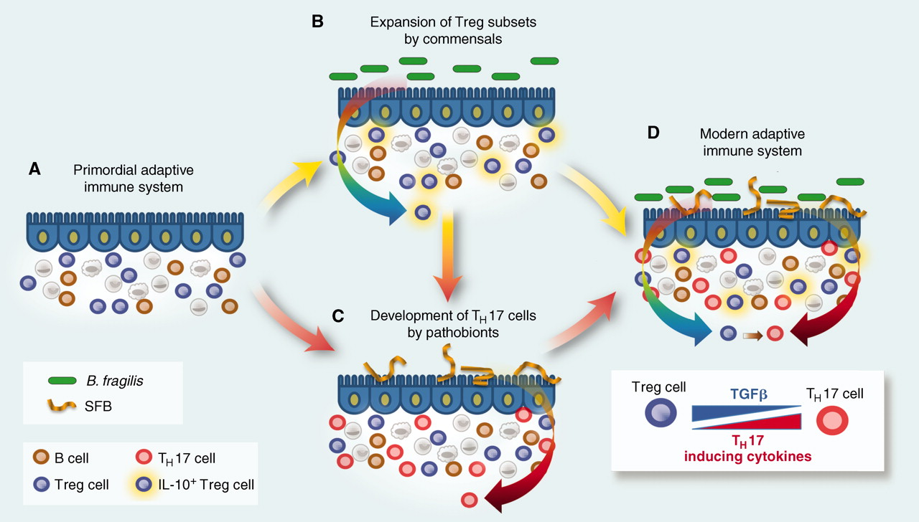
IIA1
B.
Expansión de subsets
C.Treg por comensales
Coevolución
Inmunidad Adaptativa
Microbiota
B. fragilis
C.
S. Inmune Adapt.
Moderno
B. fragilis
SFB
A.
S. Inmune Adapt.
Primordial
c.”B”, C. Treg
c. Treg IL10+
D.
Desarrollo de C.Th17 por patobiontes
c. “B”, c. Treg
c.”B”, c.Treg
c. Treg IL10+, c. Th 17
SFB
c. Treg
c. Th17
c. “B”
c. Th17
CK inductoras
c. Treg
c. Treg IL10
c.”B”, c. Treg
c. Th 17
YK. Lee, SK. Mazmanian. Has the Microbiota Played a Critical Role in the Evolution of the Adaptive Immune System? Science 2010:330:1768-1773.
X. Páez. Facultad Medicina. ULA 2019

Slide 66
IIA1
Coevolución Inmunidad Adaptativa y Microbiota
La inmunidad adaptativa se desarrolla bajo control del genoma de vertebrados para producir varios tipos de células. La molécula evolutivamente antigua TGFβ dirige la diferenciación de c. Treg Foxp3⁺. Aunque los más primitivos mamíferos contenían microbiota intestinal, las bacterias pueden o no haber influido en caracteristicas del S. Inmune Adaptativo Primordial.
B. En milenios de coevolución, comensales (Ej. B. fragilis) produjeron moléculas que trabajaban con el S. Inmune Primordial para ayudar a expandir diversos subconjuntos de c. Treg (Ej. c.Treg Foxp3⁺ que producen IL10).
Este proceso puede haber evolucionado para permitir a estos microorganismos colonizar el intestino por inducir tolerancia antígeno específica al microbiota.
YK. Lee, SK. Mazmanian. Has the Microbiota Played a Critical Role in the Evolution of the Adaptive Immune System? Science 2010:330:1768-1773.
X. Páez. Facultad Medicina. ULA 2019

Slide 67
IIA1
Coevolución Inmunidad Adaptativa y Microbiota
C. Patobiontes proinflamatorias (como SFBs) pueden haber inducido diferenciación c.Th17 para aumentar defensas mucosales contra patógenos entéricos.
D. El S. Inmune Adaptativo Moderno puede haber surgido a partir de dos eventos: c.Treg y c.Th17 evolucionaron independientemente (A) a (B) y (A) a (C) o a través del desarrollo secuencial de c. Th17 de precursores c.Treg (A) a (B) a (C) a (D). Esto puede haber sido ejecutado por una señal combinatorial deTGFβ, aumentada por la adición de IL-6 para promover evolución en el tiempo de c.Th17 (inset).
YK. Lee, SK. Mazmanian. Has the Microbiota Played a Critical Role in the Evolution of the Adaptive Immune System? Science 2010:330:1768-1773.
X. Páez. Facultad Medicina. ULA 2019

Slide 68
IIA1
Mec. Salud
Inmunidad Adaptativa
Coevolución Inmunidad
Adaptativa y Microbiota
En suma,
  La modulación de c. Tregs por Comensales y c.T_{H}17 por Patobiontes, parece modelar el estado del S. Inmune y así representa un posible factor de riesgo para enfermedades autoinmunes que parecen depender de proporciones balanceadas de c.Treg- c.Th17.
YK. Lee, SK. Mazmanian. Has the Microbiota Played a Critical Role in the Evolution of the Adaptive Immune System? Science 2010:330:1768-1773.
X. Páez. Facultad Medicina. ULA 2019

Slide 69
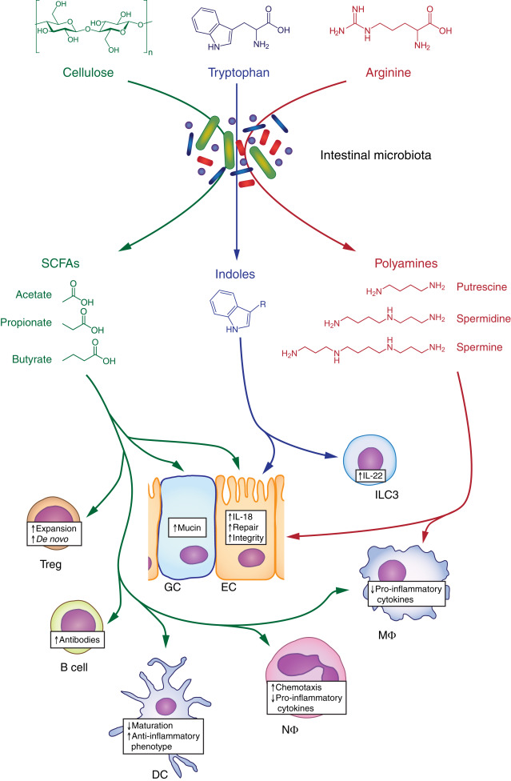
IIA1
Microbiota
S. Inmune
Celulosa
Triptófano
Arginina
Microbiota
intestinal
Metabolitos
inmunomoduladores
SCFAs
Poliaminas
Producidos por Microbiota a partir de la Dieta
SCFA
Derivados indólicos
Poliaminas
Indoles
ILC3
C.T reg
C. goblet
C. epitelial
ILC3: c. linfoide innata tipo3
Treg: c.T reguladora.
Macrófago
C. “B”
Neutrófilo
TS. Postler, S. Ghosh Understanding the Holobiont: How Microbial Metabolites Affect Human Health and Shape the Immune System. Cell Metabolism 2017; 26: 112-130
C. dendrítica
X. Páez. Facultad Medicina. ULA 2019

Slide 70
IIA1
Microbiota
y S. Inmune
Metabolitos Inmunomoduladores producidos
por Microbiota a partir de la Dieta
Polisacáridos como celulosa no pueden ser digeridos por enzimas del hospedero, son metabolizados por microbiota intestinal a SCFAs que ejercen una plétora de efectos antinflamatorios:
Inducir la expansión y diferenciación de novo de c. Treg
Aumentar la función de la barrera de la mucosa intestinal a través de c. caliciformes y epiteliales
Facilitar la producción de anticuerpos por c. B
Inhibir la maduración de c. dendríticas
Promover un fenotipo antiinflamatorio
Reducir la producción de CK proinflamatorias por c. inmunes innatas.
TS. Postler, S. Ghosh Understanding the Holobiont: How Microbial Metabolites Affect Human Health and Shape the Immune System. Cell Metabolism 2017; 26: 112-130
X. Páez. Facultad Medicina. ULA 2019

Slide 71
IIA1
Microbiota
y S. Inmune
Metabolitos Inmunomoduladores producidos
por Microbiota a partir de la Dieta
Trp de la dieta es degradado a derivados indólicos que promueven la función de barrera epitelial, Ej: por apoyar mantenimiento de c. linfoides innatas tipo 3 (ICL3), que son productoras primarias de IL-22.
Arg de la dieta es metabolizada a poliaminas, que promueven la integridad del epitelio intestinal y reducen la producción de CK proinflamatorias por los macrófagos.
TS. Postler, S. Ghosh. Understanding the Holobiont: How Microbial Metabolites Affect Human Health and Shape the Immune System. Cell Metabolism 2017; 26: 112-130
X. Páez. Facultad Medicina. ULA 2019

Slide 72
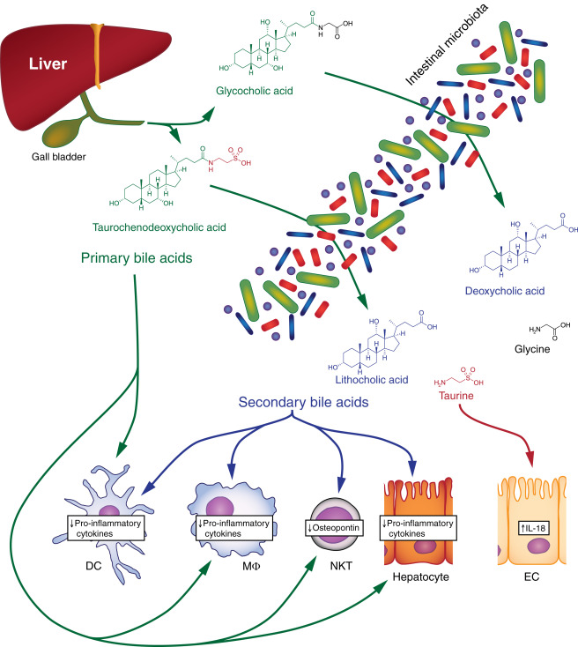
Microbiota
S. Inmune
Ac. Glicocólico
Metabolitos
inmunomoduladores
Microbiota
intestinal
Ac. Tauroquenodeoxicólico
Ac. Biliares
Primarios
Producidos por Hospedero y modificados por Microbiota
Ac. biliares primarios
Ac. biliares secundarios
Ac. Desoxicólico
Ac. Biliares
Secundarios
Glicina
Ac. Litocólico
Taurina
NKT: c. natural killer
C. dendrítica
Macróf.
NKT
Hepatocito
C. epitelial
TS. Postler, S. Ghosh. Understanding the Holobiont: How Microbial Metabolites Affect Human Health and Shape the Immune System. Cell Metabolism 2017; 26: 112-130
X. Páez. Facultad Medicina. ULA 2019

Slide 73
IIA1
Microbiota y
S. Inmune
Metabolitos Inmunomoduladores
producidos por Hospedero y modificados por Microbiota
Ácidos Biliares Primarios: Ac. cólico y quenodesoxicólico, son sintetizados por el hospedero en el hígado y conjugados con glicina o taurina antes de su secreción en el duodeno.
El microbiota los convierte a Ácidos Biliares Secundarios: Ac. desoxicólico y ac. litocólico, a través de un proceso de varios pasos que implican desconjugación y deshidroxilación.
Ac. Bil. Primarios y Ac. Bil Secundarios pueden inhibir la secreción de CK proinflamatorias por macrófagos, c. dendríticas y hepatocitos, y la producción de osteopontin por c. “T” NK.
Durante la desconjugación, se libera taurina libre dentro de la luz, donde puede promover la integridad de la mucosa epitelial por aumentar la producción autocrina de IL-18.
TS. Postler, S. Ghosh Understanding the Holobiont: How Microbial Metabolites Affect Human Health and Shape the Immune System. Cell Metabolism 2017; 26: 112-130
X. Páez. Facultad Medicina. ULA 2019

Slide 74
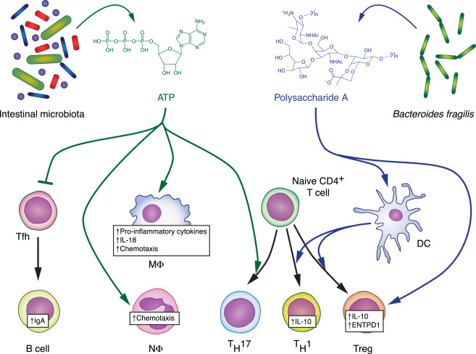
IIA1
Microbiota
intestinal
Microbiota y
S. Inmune
ATP
Metabolitos
inmunomoduladores
Polisacárido A
Bacteroides
fragilis
Sintetizados
de Novo por el Microbiota
ATP
Polisacárido A
c. T naive CD4⁺
Tfh
Macrófago
c. dendrítica
Tfh, c.T ayudadora folicular;
Treg, c. T reguladora
Th1, c. T ayudadora 1
c. “B”
Neutrófilo
Th17
Th1
Treg
TS. Postler, S. Ghosh Understanding the Holobiont: How Microbial Metabolites Affect Human Health and Shape the Immune System. Cell Metabolism 2017; 26: 112-130
X. Páez. Facultad Medicina. ULA 2019

Slide 75
IIA1
Microbiota y
S. Inmune
Metabolitos Inmunomoduladores sintetizados de novo por el microbiota
ATP extracelular secretado por bacterias intestinales tiene efectos pro y antinflamatorio.
Promueve secreción de CK proinflamatorias, quimotaxis,
y diferenciación de C. T naïve en c. Th17
Inhibe la liberación de IgA a la luz intestinal por
reducir el número de c. Th foliculares que activan a c. B.
Polisacárido A es producido por la bacteria intestinal Bacteroides fragilis.
Promueve la producción la CK antinflamatoria IL-10 directamente por c. T e indirectamente por c. dendríticas.
TS. Postler, S. Ghosh. Understanding the Holobiont: How Microbial Metabolites Affect Human Health and Shape the Immune System. Cell Metabolism 2017; 26: 112-130
X. Páez. Facultad Medicina. ULA 2019

Slide 76
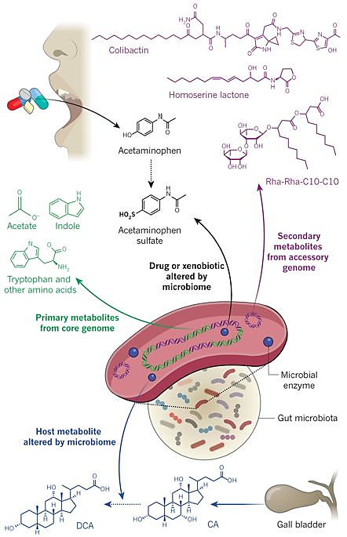
IIA1
Origen de Metabolitos del Microbiota Humano
Microbiota y
S. Inmune
Colibactina
Homoserina Lactona
Rhamnosa
Acetaminofen
Enfermedad
Acetaminofen sulfato
Acetato, Indol, Triptofano y otros aminoácidos
Drogas o xenobióticos alterados por el microbiota
Metabolitos secundarios
del genoma accesorio
Metabolitos Primarios del genoma central (core)
Enz. microbiana
Metabolitos del hospedero
alterado por microbiota
Microbiota intestinal
Ácido
desoxicólico
Ácido
cólico
JA. Gilbert, RA. Quinn, J. Debelius et al. Microbiome-wide association studies link dynamic microbial consortia to disease. Nature 2016; 535, 94–103.
X. Páez. Facultad Medicina. ULA 2019

Slide 77
IIA1
Microbiota y
S. Inmune
Origen de metabolitos del microbiota humano.
El microbiota puede producir compuestos intermediarios y secundarios (by-products) derivados de un proceso de manufacturación o reacción química que afecta la salud, incluyendo SCFA (como acetato) y metabolitos de triptofano.
Metabolitos secundarios o especializados son producidos de elementos genéticos accesorios que con frecuencia son transferidos horizontalmente entre microbios.
Algunos de estos metabolitos incluyendo colibactina y rhamnolípidos (Rha-Rha-C10-C10), se sabe causan enfermedad.
Microbios pueden también alterar metabolitos que son producidos por el hospedero, como ácidos biliares (Ac. cólico) y drogas consumidas como acetaminofen (paracetamol).
JA. Gilbert, RA. Quinn, J. Debelius et al. Microbiome-wide association studies link dynamic microbial consortia to disease. Nature 2016; 535, 94–103.
X. Páez. Facultad Medicina. ULA 2019

Slide 78
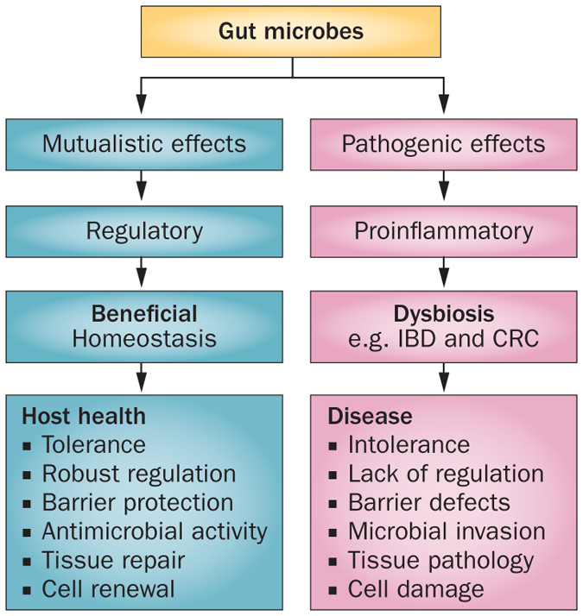
MICROBIOTA
INTESTINAL
SALUD
ENFERMEDAD
Efectos mutualistas
Efectos patogénicos
Reguladores
Proinflamatorios
Homeostasis
beneficiosa
Disbiosis
Ejemplos: IBD y CRC
Salud Hospedero
Tolerancia
Regulación robusta
Barrera protección
Actividad antimicrobial
Reparación de tejido
Renovación celular
Enfermedad
Intolerancia
Carencia Regulación
Defectos Barrera Invasión microbiana
Patología tisular
Daño celular
SR. Konstantinov, EJ. Kuipers, MP. Peppelenbosch. Functional genomic analyses of the gut microbiota for CRC screening. Nature Reviews Gastroenterology & Hepatology 2013; 10:741–745
X. Páez. Facultad Medicina. ULA 2019

Slide 79
Microbiota Intestinal- Enfermedad
El microbiota intestinal es hospedero-específico y variable
Pérdida de su diversidad tiene impacto negativo en la salud
Conservación de funciones microbianas claves es más importante que su diversidad
JR Marchesi et al. The Gut Microbiota and Host Health. A New Clinical Frontier. Gut. 2016;65:330-339
X. Páez. Facultad Medicina. ULA 2019

Slide 80
II
Microbiota y Salud/Enfermedad
A. Mecanismos en Salud y Enfermedad
A1. Desarrollo de Inmunidad
Inflamación
A2. Comunicación entre microbios y
con hospedero
Dieta y salud-enfermedad
B. Microbiota Intestinal y Enf. asociadas
Sigue…
X. Páez. Facultad Medicina. ULA 2019

Slide 81

Gracias
pacap@ula.ve
X. Páez. Facultad Medicina. ULA 2019

Slide 82
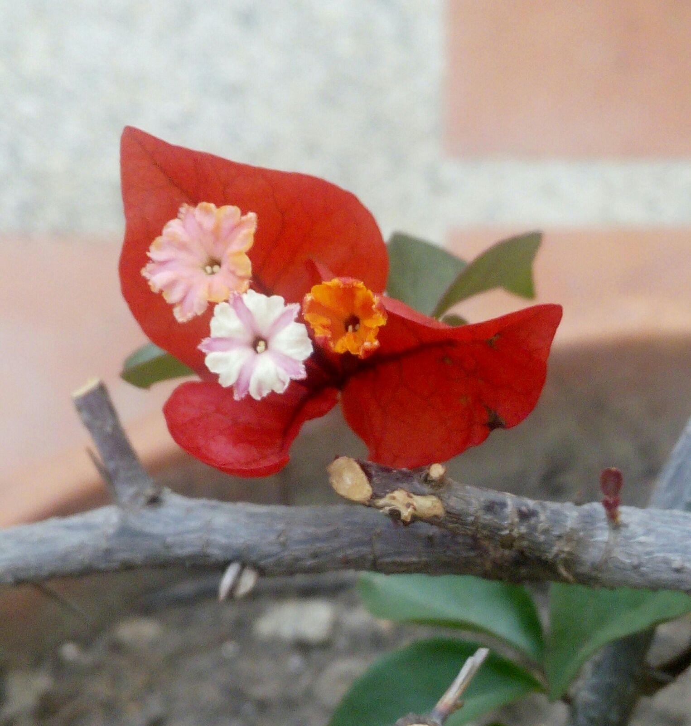
X. Páez. Facultad Medicina. ULA 2019

